Slide 1
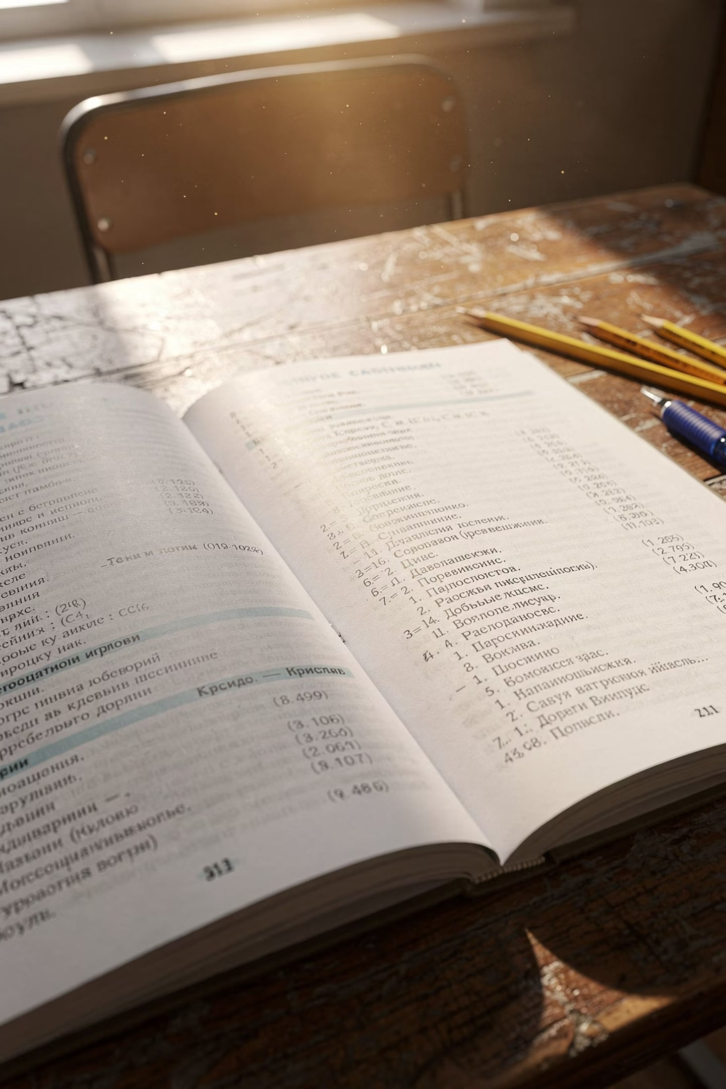
Причастие как особая форма глагола
Грамматические признаки глагола и прилагательного в одном слове
7 КЛАСС · МОРФОЛОГИЯ
Материал скачан с сайта 4urok.ru

Slide 2

Загадочная часть речи
Что такое причастие?
Пример для понимания
Причастие — это особая форма глагола, которая обозначает признак предмета по его действию и отвечает на вопросы Какой? Какая? Какое? Какие?
Оно объединяет в себе свойства сразу двух «империй» русского языка — Глагола и Прилагательного.
Есть глагол читать и прилагательное интересная (книга).
Причастие объединяет их: читающая (девочка) — это признак девочки, выраженный через её действие.
Если слово описывает предмет через действие — перед вами причастие!
Материал скачан с сайта 4urok.ru

Slide 3
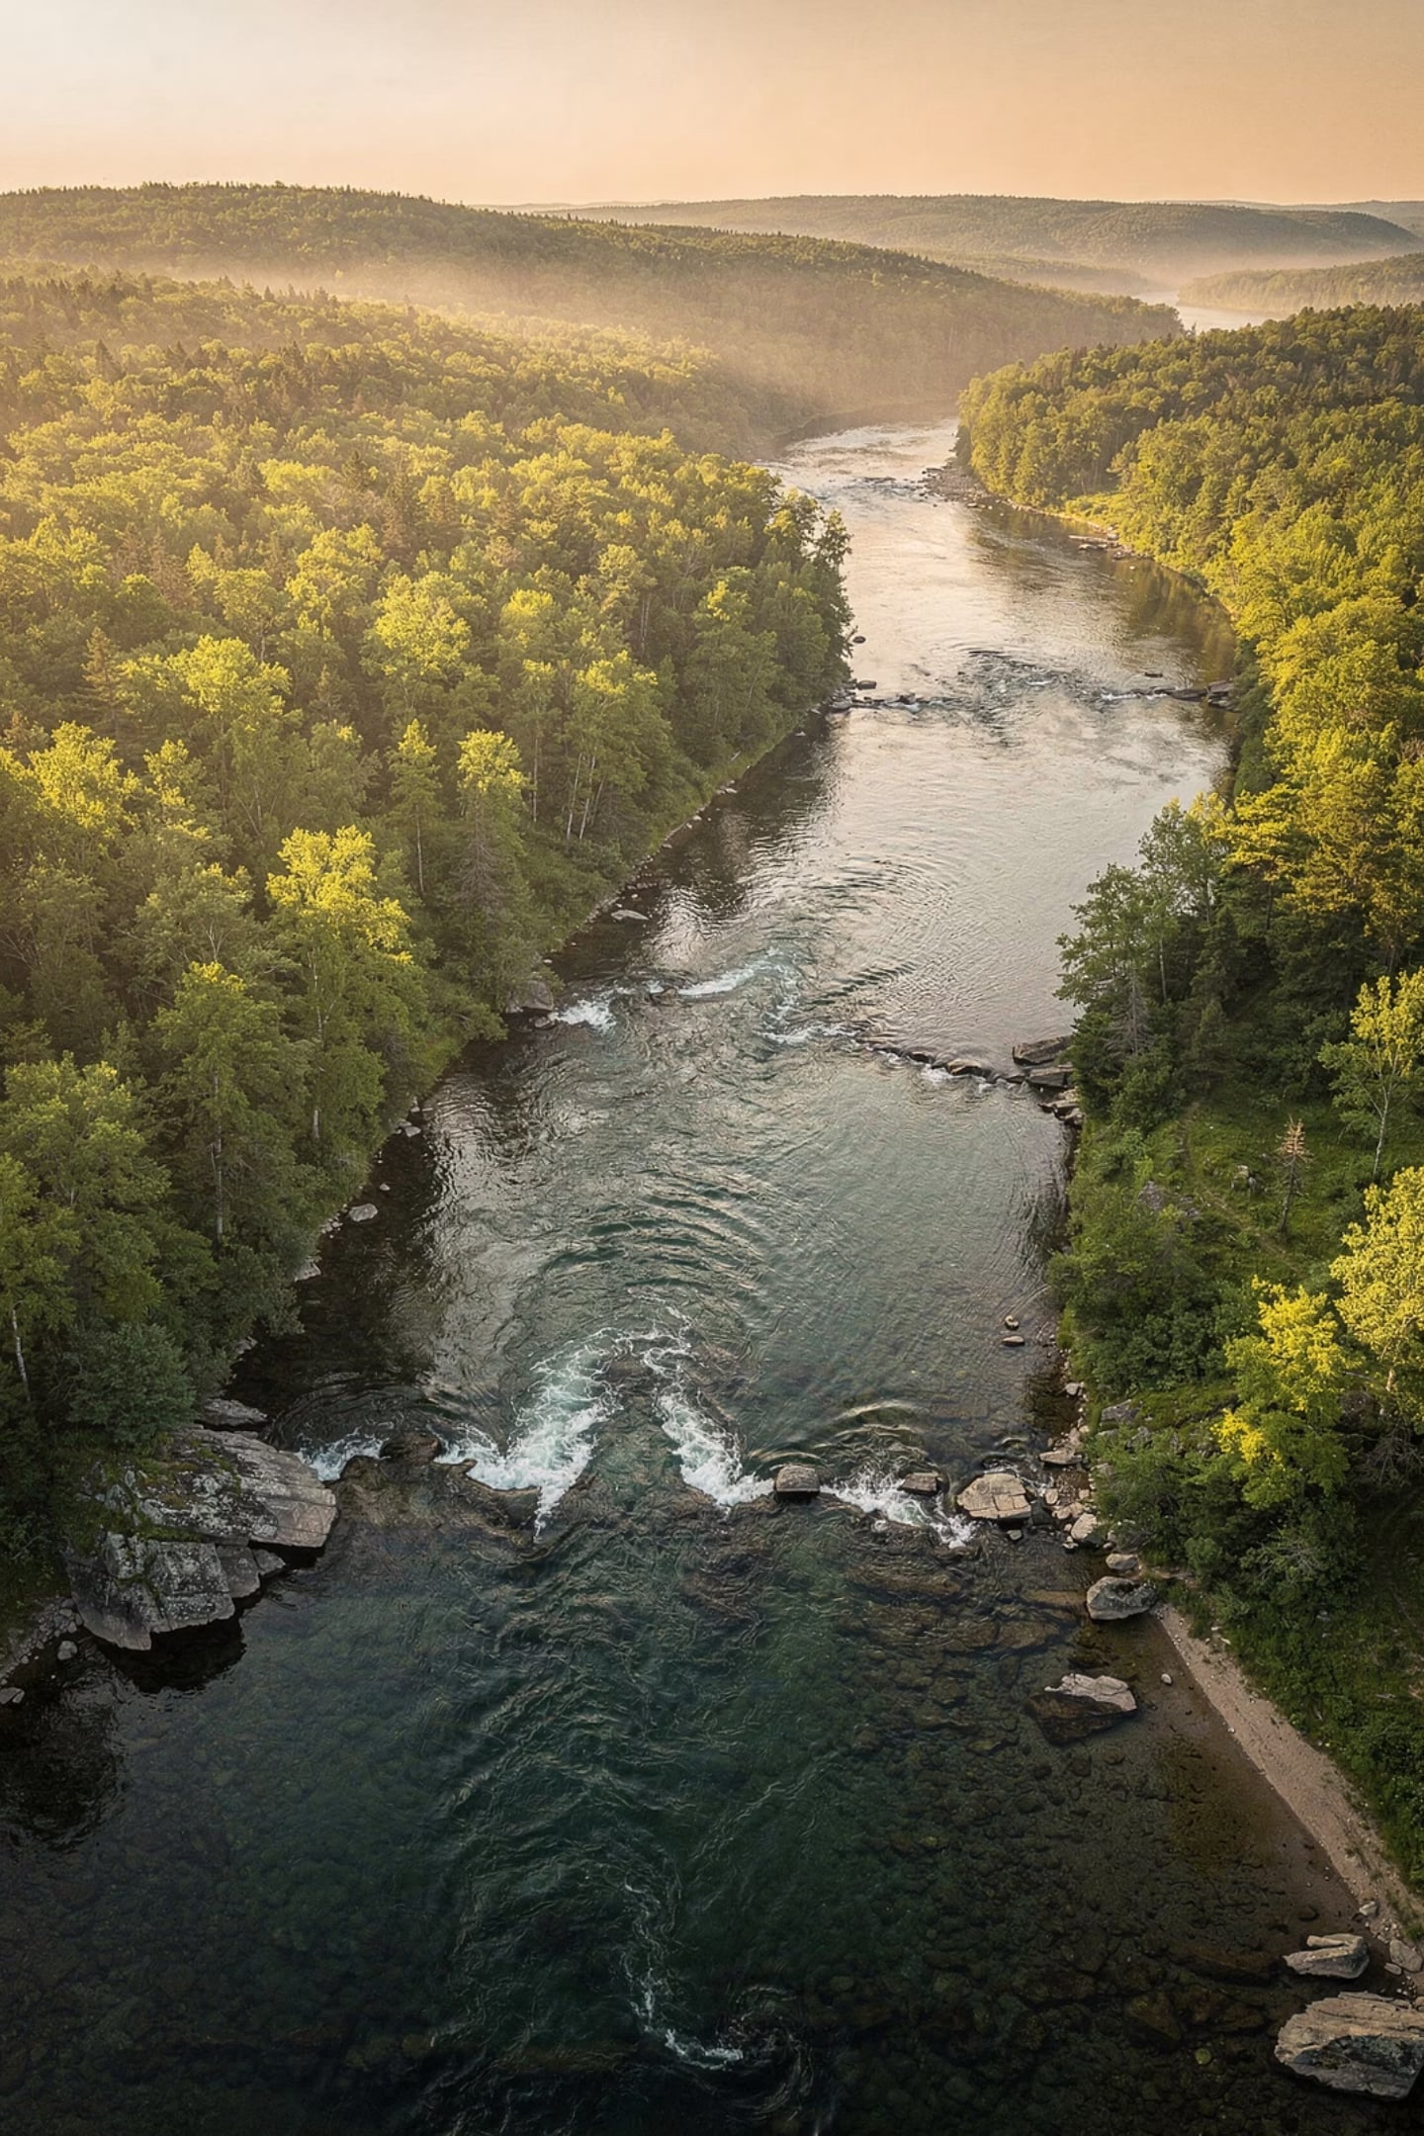
Родословная причастия
Слово, рождённое от глагола, но одетое как прилагательное
От Глагола
Лексическое значение, основа действия, время, вид и возвратность — всё это досталось причастию от глагола-«родителя».
От Прилагательного
Вопросы Какой?, изменяемость по родам, числам и падежам, а также синтаксическая роль определения.
Материал скачан с сайта 4urok.ru

Slide 4

Признаки прилагательного у причастия
Внешнее сходство и законы изменения
Причастие полностью скопировало грамматическое поведение прилагательного — именно поэтому их легко спутать.
Общие вопросы
Изменяемость
Отвечает на вопросы Какой? Какая? Какое? Какие? (а также Что делающий? Что сделавшая?)
Изменяется по родам (летящий, летящая, летящее), числам (летящие) и падежам (летящего, летящему).
Согласование
Синтаксическая роль
Всегда стоит в том же роде, числе и падеже, что и существительное, к которому относится.
В предложении чаще всего является определением и подчёркивается волнистой линией.
Материал скачан с сайта 4urok.ru

Slide 5
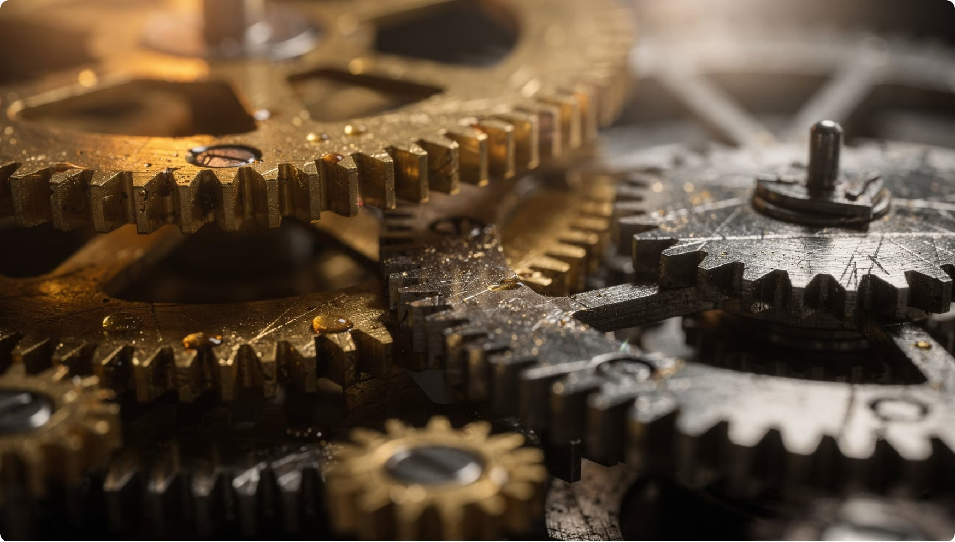
Признаки глагола у причастия
Внутреннее сердце слова — это действие
1
Глагольное управление
Как и глагол, может иметь зависимые слова: читать книгу → читающий книгу.
2
Вид
Несовершенный (бегущий) и совершенный (прибежавший).
3
Возвратность
Может иметь суффикс -ся/-сь: умывающийся.
4
Время
Настоящее и прошедшее. Будущего времени у причастий не существует!
Материал скачан с сайта 4urok.ru

Slide 6

Главный тест на причастие
Метод замены на конструкцию «который + глагол»
Имя прилагательное
Причастие
Обозначает постоянный признак предмета.
Жёлтый лист — он просто жёлтого цвета. Никакого действия нет, заменить на «который» невозможно.
Обозначает временный признак, развивающийся через действие.
Желтеющий лист — лист, который желтеет прямо сейчас.
Замена на «который + глагол» работает → это причастие ✓
Секрет проверки: если слово заменяется конструкцией «который + глагол» — перед вами стопроцентное причастие.
Материал скачан с сайта 4urok.ru

Slide 7
Два разряда причастий
Классификация по характеру действия
Все причастия в русском языке строго делятся на два разряда в зависимости от того, кто совершает действие.
Действительные
Страдательные
Предмет сам совершает действие.
Мальчик, рисующий картину — мальчик сам рисует.
Вопрос: Какой? (Что делающий?)
Предмет испытывает действие со стороны другого.
Картина, рисуемая мальчиком — картину рисуют.
Вопрос: Какой? (Что сделанный?)
Материал скачан с сайта 4urok.ru

Slide 8
Действительные причастия настоящего времени
Суффиксы зависят от спряжения глагола
Как определить спряжение?
I спряжение
II спряжение
Поставьте глагол в форму 3-го лица множественного числа (они ...). Окончание укажет спряжение — а значит, и суффикс причастия.
Суффиксы -УЩ- / -ЮЩ-
пишут → пишущий
читают → читающий
Суффиксы -АЩ- / -ЯЩ-
держат → держащий
любят → любящий
Помни: спряжение глагола → суффикс причастия. Это железная связь!
Материал скачан с сайта 4urok.ru

Slide 9


Действительные причастия прошедшего времени
Правила выбора суффиксов -ВШ- и -Ш-
В прошедшем времени спряжение глагола больше не важно. Выбор суффикса зависит от основы инфинитива.
Основа на гласную
Основа на согласную
Суффикс -ВШ-
чита-ть → читавший
строи-ть → строивший
Гласная инфинитива сохраняется!
Суффикс -Ш-
рос-ти → росший
запереть → заперший
Материал скачан с сайта 4urok.ru

Slide 10
Страдательные причастия настоящего времени
Суффиксы -ЕМ- (-ОМ-) и -ИМ-
Здесь снова включается правило спряжения исходного глагола.
I спряжение
II спряжение
Исключение!
Суффикс -ЕМ- (редко -ОМ-)
читать → читаемый
везти → везомый
Суффикс -ИМ-
видеть → видимый
строить → строимый
Движимый — от устаревшего глагола движить (II спр.), но пишется через -ИМ-. Запомните!
Материал скачан с сайта 4urok.ru

Slide 11
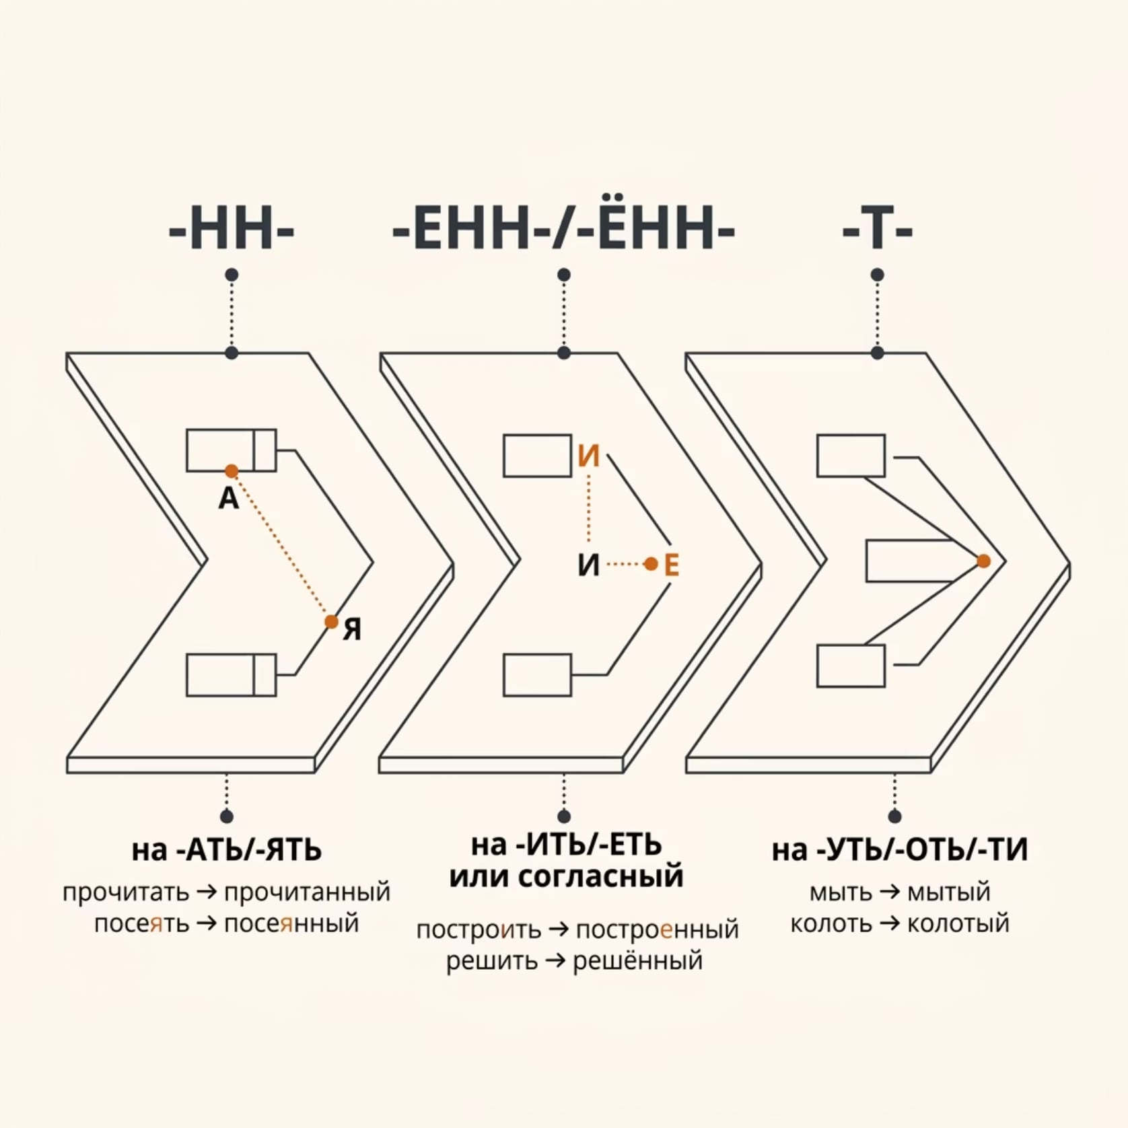
Страдательные причастия прошедшего времени
Суффиксы -НН-, -ЕНН-, -Т- — главная зона ошибок!
Алгоритм выбора
Найди глагол, от которого образовано причастие
Определи окончание инфинитива
Выбери нужный суффикс по таблице
Суффикс -ЕНН-: гласная И из основы глагола меняется на Е! (строИть → строЕнный)
Материал скачан с сайта 4urok.ru

Slide 12
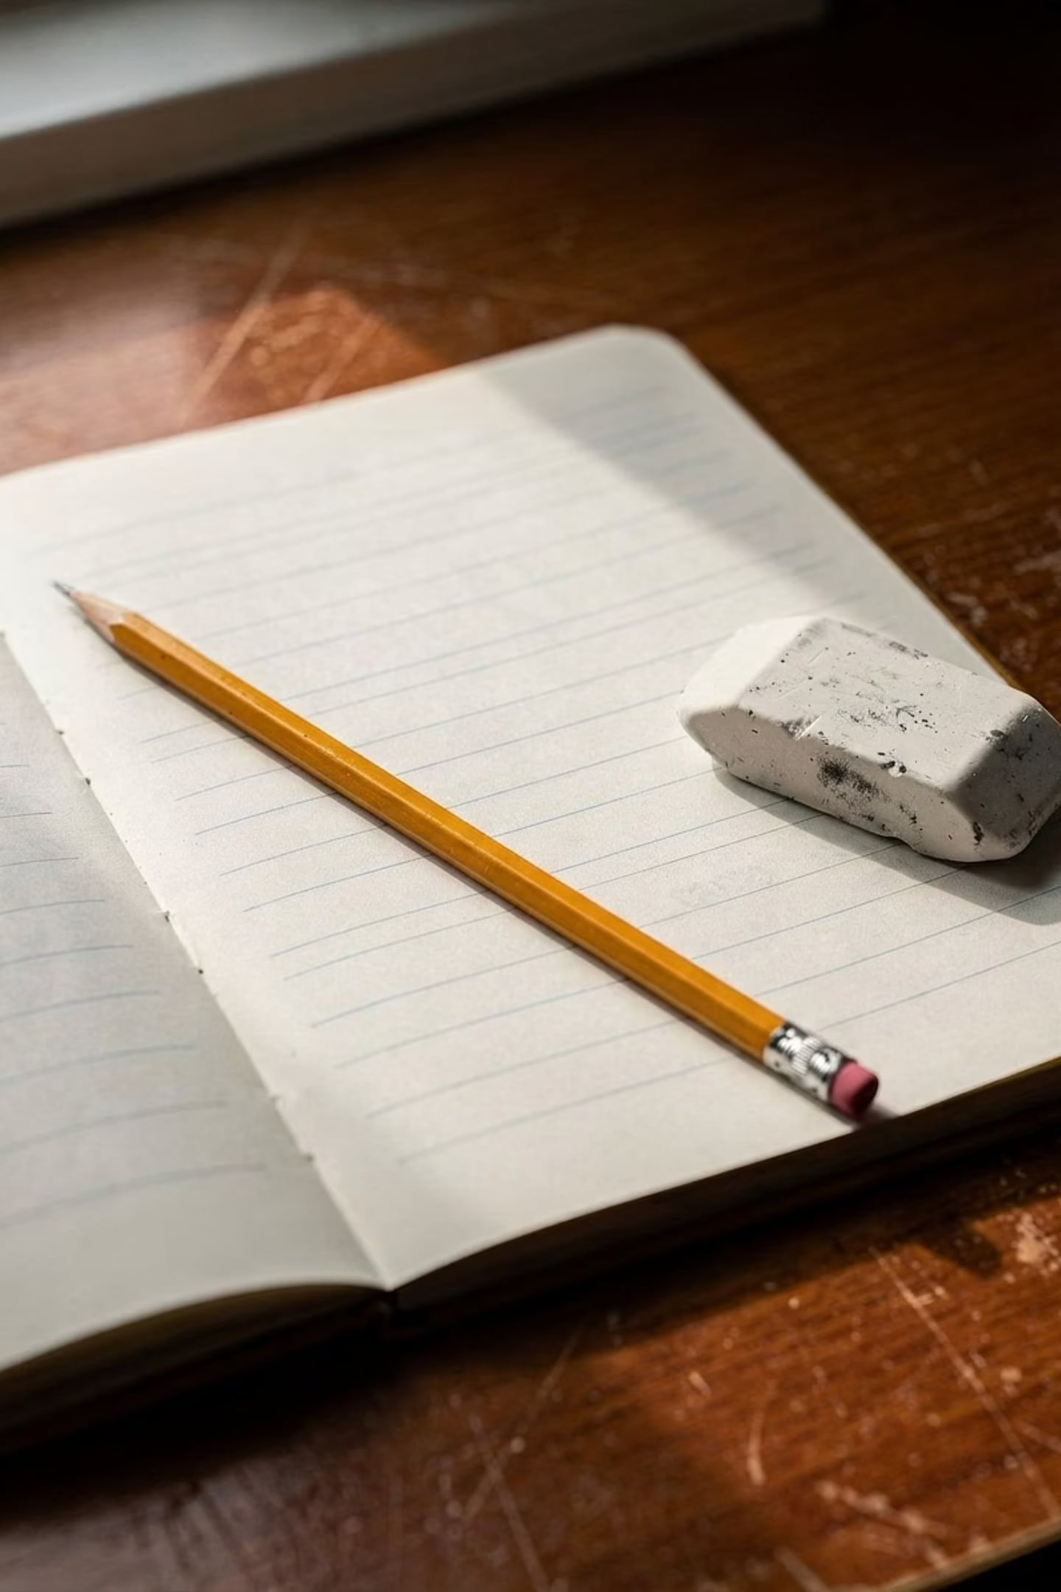


Причастный оборот
Новое синтаксическое явление в 7 классе
Определение
Причастие вместе со всеми зависимыми от него словами называется причастным оборотом.
Пример структуры
Девочка (какая?), читающая интересную книгу.
Читающая — причастие; интересную книгу — зависимые слова. Всё вместе — причастный оборот.
Синтаксическая роль
Весь причастный оборот является одним членом предложения — определением (волнистая линия).
Материал скачан с сайта 4urok.ru

Slide 13


Архитектура предложения с причастием
Как найти границы причастного оборота
Разбор примера
Определяемое слово: существительное или местоимение, к которому мы задаём вопрос от причастия.
Пример: [Лист], сорванный ветром → лист — главное слово.
Зависимое слово: определяем от самого причастия: сорванный (чем?) → ветром.
Шаг 1
Найди слово
Шаг 2
Найди зависимые
Чётко видите границы — правильно ставите запятые!
Материал скачан с сайта 4urok.ru

Slide 14
Пунктуация: Правило 1
Оборот ПОСЛЕ определяемого слова → запятые НУЖНЫ
Формула
Пример
[Существительное] , | причастный оборот | ,
Оборот обособляется с обеих сторон запятыми.
[Капли] дождя, падающие на крышу, звонко стучали.
Оборот стоит после слова капли → запятые обязательны ✓
Запомните: ПОСЛЕ главного слова — оборот всегда в «запятых-объятиях»!
Материал скачан с сайта 4urok.ru

Slide 15
Пунктуация: Правило 2
Оборот ПЕРЕД определяемым словом → запятые НЕ нужны
Формула
Пример
Исключение!
| причастный оборот | [Существительное]
Запятые не ставятся.
Падающие на крышу [капли] дождя звонко стучали.
Оборот стоит до слова капли → запятых нет ✓
Если определяемое слово — личное местоимение (я, ты, он, она, они), запятые ставятся всегда!
Уставшие за день, они быстро уснули.
Материал скачан с сайта 4urok.ru

Slide 16
Полные и краткие формы причастий
Только у страдательных причастий есть обе формы
Полная форма
Краткая форма
Отвечает на вопрос Какой?
Изменяется по родам, числам и падежам.
Синтаксическая роль: определение.
Построенный дом, построенная школа, построенное здание.
Отвечает на вопрос Что сделан? Что сделана?
Изменяется только по родам и числам. Падежей нет!
Синтаксическая роль: всегда сказуемое.
Дом построен, школа построена, здания построены.
Материал скачан с сайта 4urok.ru

Slide 17
Н и НН в причастиях
Главное правило для полной и краткой формы
В ПОЛНЫХ причастиях → НН
В КРАТКИХ причастиях → Н
Если есть приставка, зависимые слова или слово образовано от глагола совершенного вида:
построенный, решенный, прочитанный
Всегда пишется строго одна буква Н — это железный закон без исключений!
Книга прочитана, задача решена, дом построен.
Краткое причастие → одна Н. Всегда. Без исключений. Запомни раз и навсегда!
Материал скачан с сайта 4urok.ru

Slide 18




Морфологический разбор причастия
Порядок разбора — шаг за шагом
Начальная форма
Постоянные признаки (от глагола)
Им. пад., муж. род, ед. число. Укажите глагол, от которого образовано.
Действительное или страдательное, вид, время, возвратность.
Непостоянные признаки (от прилагательного)
Синтаксическая роль
Каким членом предложения является: определение (полное) или сказуемое (краткое).
Полная или краткая форма (только для страдательных), падеж (только для полных), число, род.
Материал скачан с сайта 4urok.ru

Slide 19
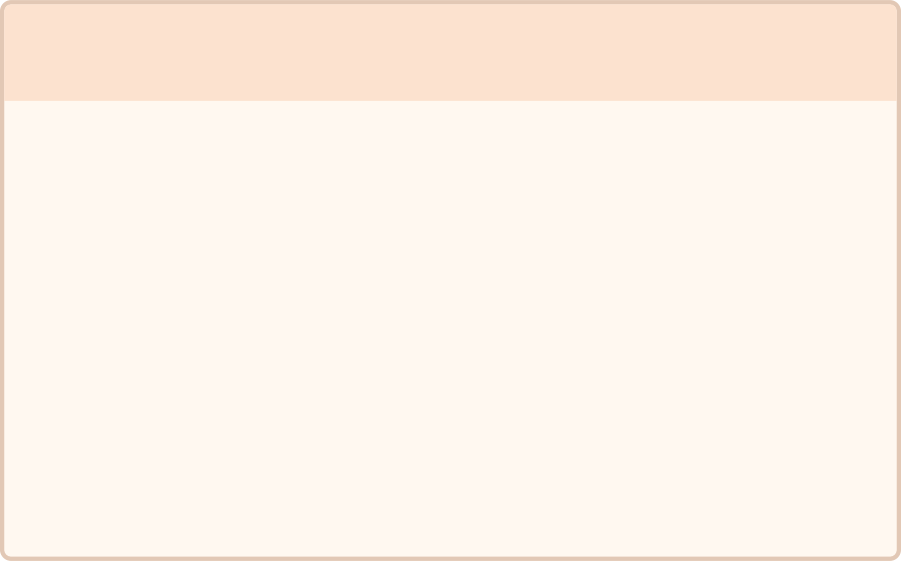
Практика: Блиц-тренажёр
Найдите суффиксы и объясните запятые
1
2
Опавшие с тополя листья тихо шуршали под ногами.
Письмо, написанное карандашом, лежало на столе.
Причастие: опавшие — действительное, прош. вр., суффикс -Ш- (основа опасть на согласную).
Пунктуация: Оборот стоит ПЕРЕД словом листья → запятые не нужны.
Причастие: написанное — страдательное, прош. вр., суффикс -ЕНН- (написать → совершенный вид + осн. на -А-Т-).
Пунктуация: Оборот стоит ПОСЛЕ слова письмо → выделяется запятыми с двух сторон.
Материал скачан с сайта 4urok.ru

Slide 20
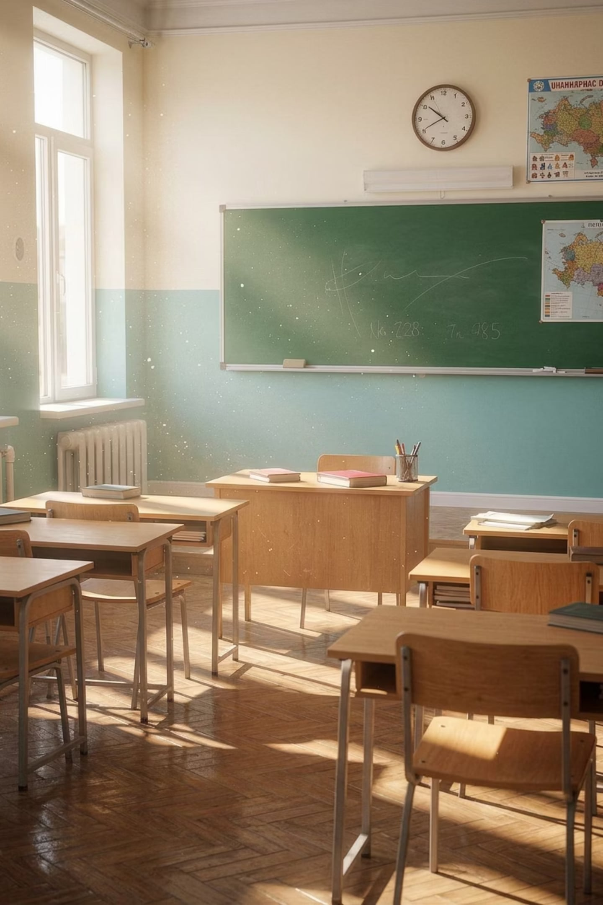




Главные итоги урока
Двойная природа
Причастие — уникальная форма глагола, сочетающая признаки глагола и прилагательного в одном слове.
Два разряда
Действительные — предмет сам действует. Страдательные — действие направлено на предмет.
Причастный оборот
Выделяется запятыми только после определяемого слова. Перед — запятых нет (кроме местоимений).
Н и НН
В кратких причастиях — всегда одна Н. В полных — НН при наличии приставки или совершенного вида.
Материал скачан с сайта 4urok.ru

